Slide 1
亞洲矽谷 物聯網產業大聯盟第二次會員大會
亞洲矽谷計畫執行中心

Slide 2
物聯網產業大聯盟進度
SIG工作會議，挖掘議題
2016/12/25
大聯盟成立
2017/3/15~4/7
24議題廠商訪廠，了解需求
2017/5/3
第二次IoT大聯盟季會
六大新議題
2017/1/17
第一次IoT大聯盟季會
成立8 SIG
2017/8鏈結亞洲矽谷團隊與歐盟
2017/4/28亞洲矽谷徵案開跑 聚焦三大議題
2017/2/16~2/24
第一次8 SIG工作會議，挖掘議題
2017/9/10-9/13
WCIT

Slide 3
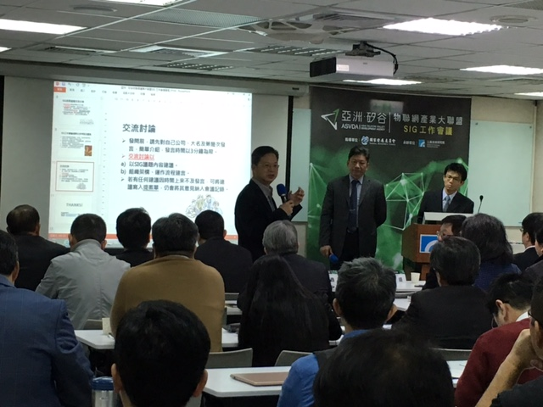
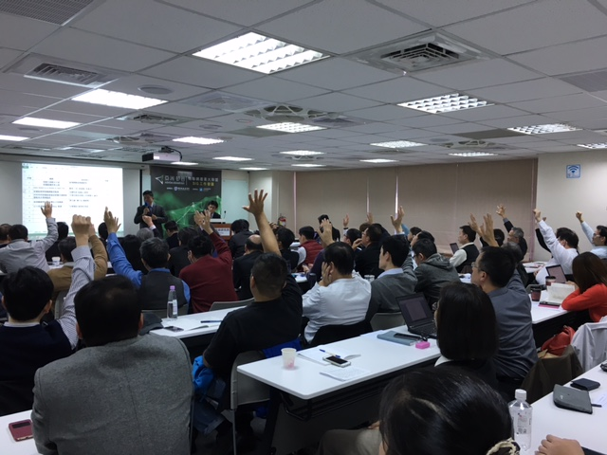
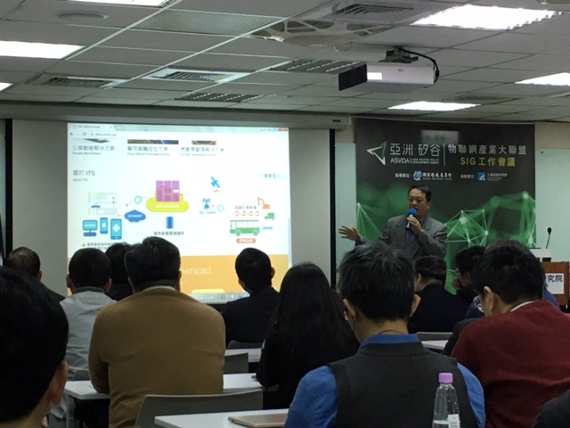
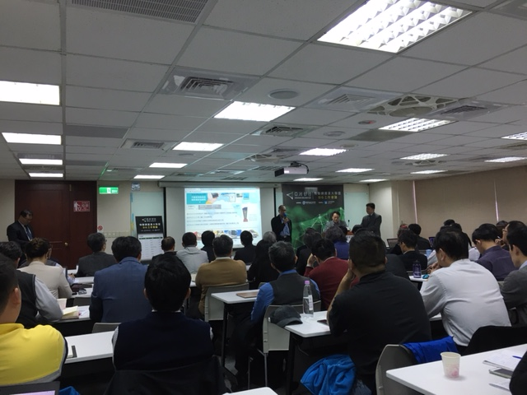
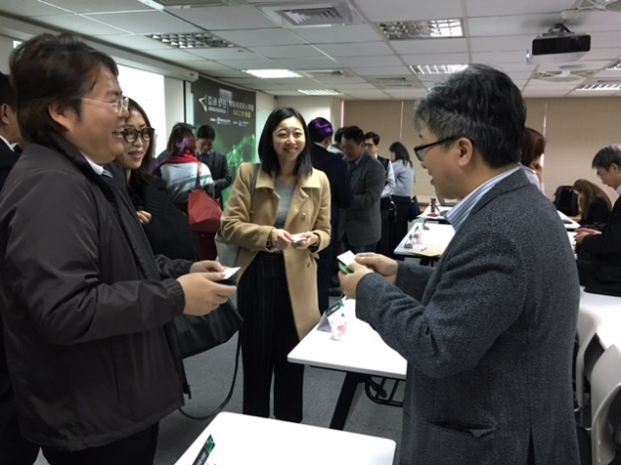
SIG工作會議熱烈參與提案及討論
3

Slide 4
七大領域、票選前三之24個議題
 | 議題 | 提案單位
智慧交通 | 以大眾運輸為基礎的Maas 服務 | 中華電信
 | 智慧路燈與物聯網應用服務 | 光寶科技
 | 智慧交通解決方案-智慧路邊停車方案 | 富鴻網
智慧製造 | 打造工業4.0國家隊技術自主整廠輸出 | 新漢股份有限公司
 | 打造『馬達島‧矽谷』專業園區 | 電電公會
 | YUS 優勢 智慧自動化服務團 | 中華軟協
智慧能效 | 智慧能效與環境監控解決方案 | 中華電信
 | 革命性的 3D 立體光工業照明 | 宣冠公司
 | 城市之智慧路燈解決方案 | 愛普仕
智慧商業 | KPMG-智慧商業 創新平台 | KPMG安侯建業
 | 文創與印刷雲服務 | 網訊雲端股份有限公司
 | 國內新創公司發展之問題與經驗分享 | 宅妝股份有限公司
智慧家庭 | 亞洲華人市場 智慧家庭語音助理服務生態系 | 亞太電信
 | 老舊建築智慧化推動引導方案 | 中興保全
 | 政府統合之眾包搜尋平台 | 酷比令股份有限公司
 | 建議增加IOT基礎建設組 | 精誠資訊
智慧農業 | 無人機農業監控 | 柯思科技
 | 農業物聯網融整平台 | 國興資訊
 | 台灣農業再興的軍火商：智慧農業發展聯盟 | 智網聯盟
 | 智慧農業解決方案-智慧農漁牧物聯網環控及冷鏈物流 | 亞太電信
智慧醫療 | 智慧醫療解決方案 | 亞太電信
 | 新世代醫聯網-結合物聯網技術與醫療照護體系打造全方位醫養統合架構 | 新漢股份有限公司
 | 從醫院到家庭_台灣照護產業的基礎：智聯照護平台 | 智網聯盟
 | 智慧醫療照護共享平台 合作國際場域輸出 | 磐儀集團
4

Slide 5
第一次季會暨工作會議結論
召開物聯網產業大聯盟SIG會議
於106年2月召開，出席廠商284家，與會人數逾550人，分為智慧交通、智慧醫療、智慧製造等8項議題
智慧交通
智慧家庭
智慧製造
智慧醫療
如老舊建築智慧化推動引導方案、政府公共宅智慧創新計畫
如打造工業4.0國家隊技術自主整廠輸出、打造『馬達島‧矽谷』專業園區
如智聯照護平台、智慧醫療解決方案
如智慧路燈解決方案、智慧路邊停車方案
智慧農業
智慧商業
智慧物流
智慧能效與環境監控
如無人機農業監控
、物聯網技術農業園區
如智慧零售
、智慧商圈
如冷鏈物流、智慧辨識
如智慧電網平臺、智慧環境監測

Slide 6
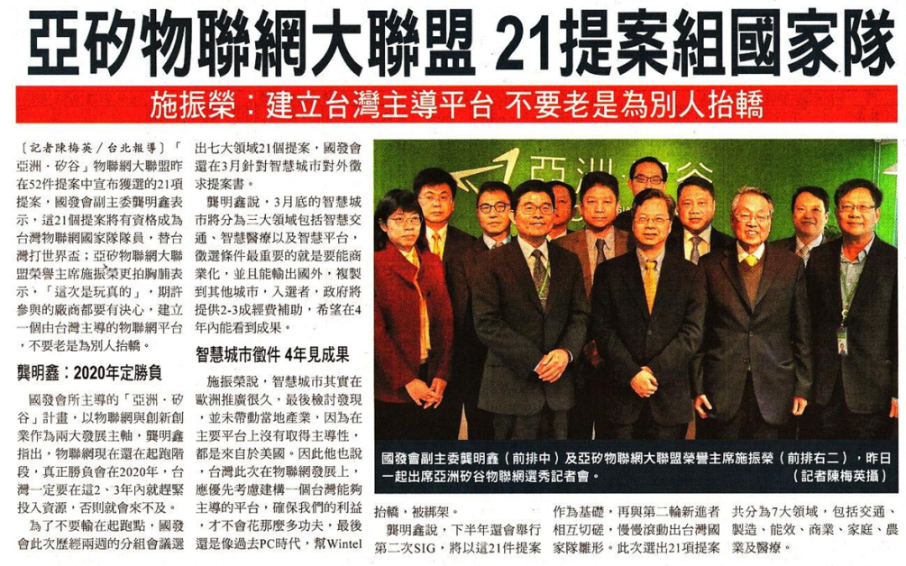
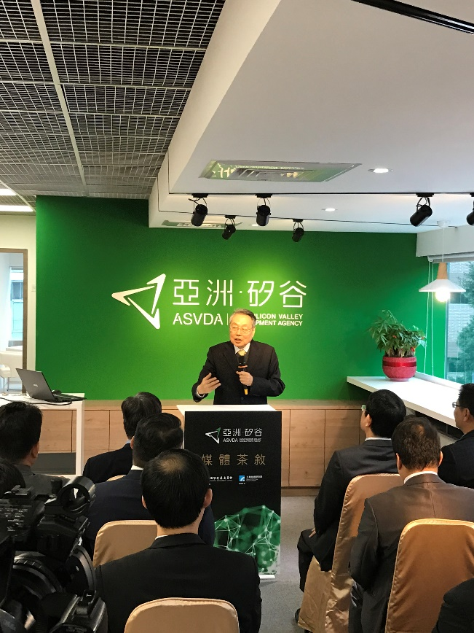
0308大聯盟媒體交流記者會

Slide 7
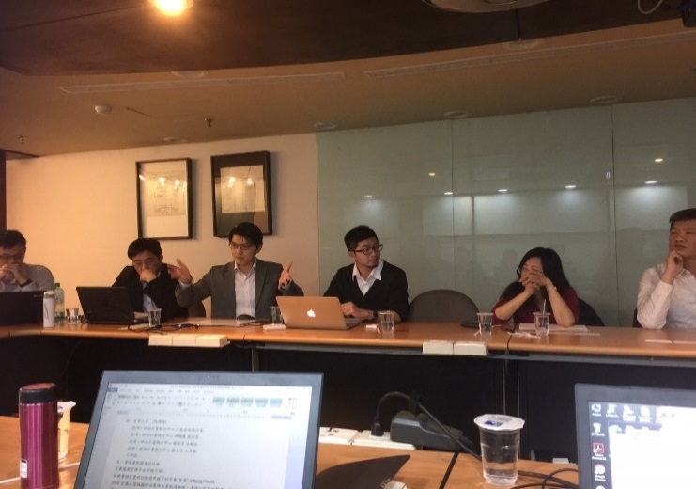
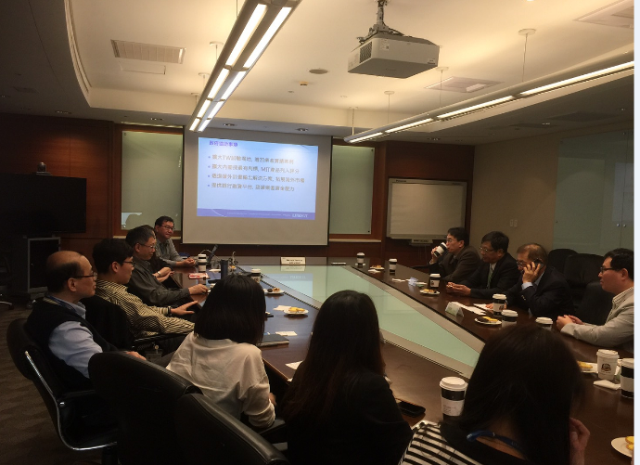
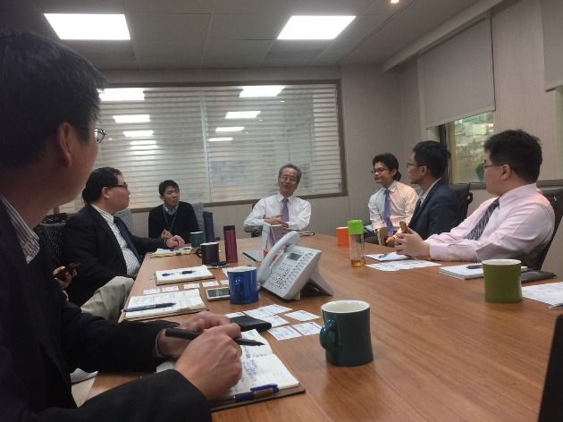
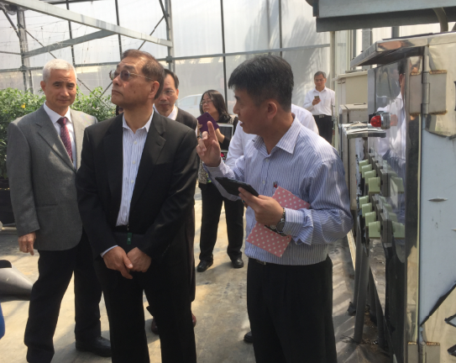
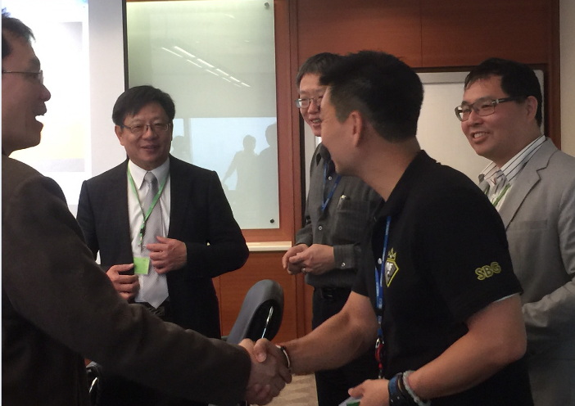
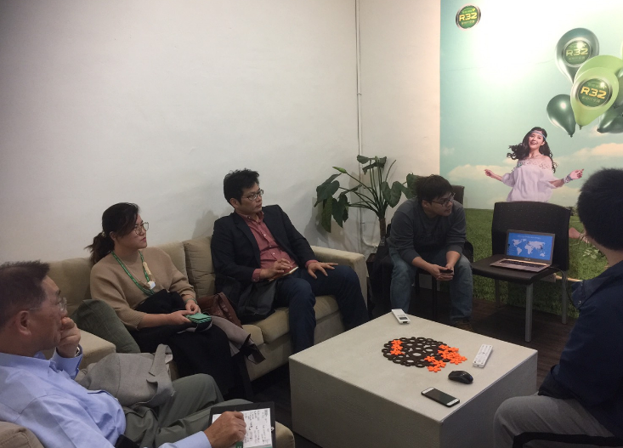
密集拜會24個議題之廠商
明確廠商需求及建議

Slide 8
打造智慧化示範場域
8

Slide 9
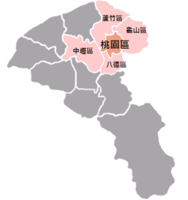
IoT試驗場域緊密扣合產業發展
示範計畫三層次：
全台場域：創新場域AR、VR、電商
區域示範場域：例智慧物流、醫療、商業、城市、既有園區智慧化、智慧電網
跨域示範場域：例如，基北桃竹之智慧交通、中部智慧製造、南部智慧能源、
東部智慧觀光等
部會 | 示範項目
交通部 | 智慧運輸
衛福部 | 偏鄉數位資訊醫療照護、智慧醫療服務
經濟部 | 行動寬頻、智慧物流、智慧商業、電子商務、雲端應用服務、智慧電網
科技部 | 行動服務、科學園區智慧化、科學園區創新創業場域
AR、VR
數位教育
智慧物流
智慧醫療
智慧載具
傳統工業區智慧轉型
物聯網
資通訊
半導體
智慧製造
智慧觀光
智慧能源

Slide 10
智慧化示範場域
已協調相關部會，將積極推動智慧城市示範場域驗證：
106年運用經濟部「4G智慧寬頻應用城市補助計畫」辦理
由經濟部提出「亞洲．矽谷─智慧城市旗艦應用服務示範計畫」，投入 9 億元預算，聚焦智慧交通、智慧醫療等議題
聚焦城市共通議題，如智慧交通、智慧醫療等
選定代表性場域進行技術測試與商業模式驗證
推動智慧城市示範場域驗證
逐步將成功案例擴展至其他城市或海外市場
推動服務導向的系統解決方案

Slide 11
後續方向
11

Slide 12
大聯盟後續的推動
提議新SIG
部會計畫鏈結
場域專案推動
資源情報分享

Slide 13
簡報完畢
敬請指教

